Slide 1


EN FÆLLES STRATEGI på kommunikationsområdet
7. oktober 2016

Slide 2
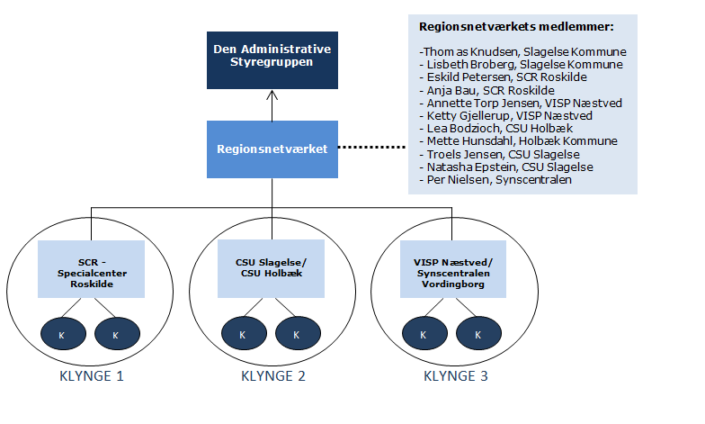
Kommunikationsområdets organisering

Slide 3
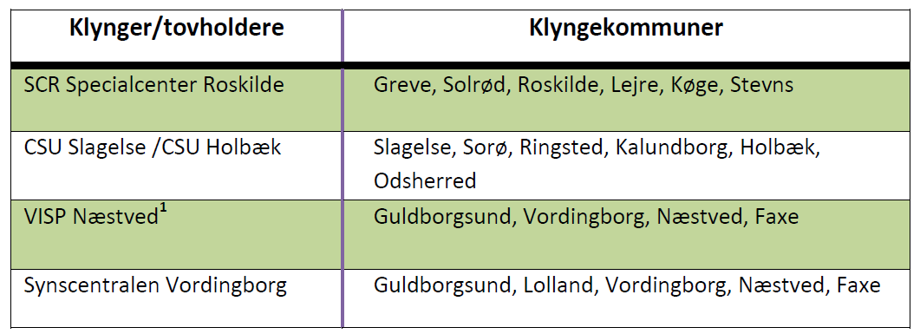
Kommunikationsområdets organisering (fortsat)

Slide 4
Finansieringsgrundlag
Kommunikationscentrenes finansieringsgrundlag er abonnementsbetaling i form af objektiv finansiering.
Der indgås særskilte bilaterale aftaler mellem udbyderne og køberkommunerne, som sikrer overensstemmelse mellem udbuddet og den enkelte køberkommunes behov.
De bilaterale aftaler kan bestå af en kombination af leveringsaftaler (abonnement) og takster.

Slide 5

Kommissorium
Arbejdsgruppen skal belyse og analysere:
1. Kommunikationscentrenes abonnementer, priser og serviceniveauer med henblik på øget gennemsigtighed.
2. Mulige alternative finansieringsmodeller samt muligheden for en øget fleksibilitet i betalingsaftalerne.
3. Mulighederne for etablering af et udviklingsfællesskab på tværs af kommunikationscentrene.
4. Forsyningssikkerhed med særlig vægt på taleområdet

Slide 6
Projektorganisation
Projektejer:
Den administrative styregruppe
Projektgruppe
Udviklingskonsulent Lisbeth Broberg, Slagelse Kommune (projektleder)
Centerleder Annette Torp Jensen, VISP Næstved
Centerleder Eskild Petersen, SCR Roskilde
Centerleder Troels Jensen, CSU Slagelse
Leder af Uddannelse og Forebyggelse Mette Hunsdahl, Holbæk Kommune
Voksenspecial- og psykiatrichef Lars Aarøe Hansen, Kalundborg Kommune
Forstander Per Nielsen, Synscentralen Vordingborg
Social og Sundhedschef Søren Wollesen, Sorø Kommune
Socialchef Mariann Mikkelsen, Greve Kommune.
Analysegruppe:
Økonomikonsulent Søren Hesselholdt, Greve Kommune
Afdelingsleder i PPR Steen Rønne, Greve Kommune

Slide 7
Projektets leverancer
Projektet skal levere:
En kortlægning af finansieringsmodeller i de 5 regioner på voksenspecialundervisningsområdet. En analyse af finansieringsmodellernes fordele og ulemper med afsæt i parametrene:
    Forsyningssikkerhed
    Administrativ enkelhed
    Omkostningsbevidsthed
    Transparens
En økonomisk analyse af de enkelte centres transparens i kommunernes betalingsaftaler og en sammenligning af serviceniveauer på tværs samt evt. løsningsforslag til ny registreringsmodel.
En kortlægning af sårbare specialer som forudsætter en kritisk masse (befolkningsgrundlag).

Slide 8
Projektets resultat
En fælles strategi for kommunikationsområdet, som indeholder både løsningsmodeller og anbefalinger til den Administrative styregruppe.
Deadline: Ultimo december 2016

Slide 9
Projektets status
Indhentning af oplysninger om de øvrige regioners finansieringsmodeller på kommunikationsområdet samt deres erfaringer med disse. Der er taget kontakt til Rammeaftalesekretariaterne og kommunikationscentre i Hovedstaden, Nordjylland, Midtjylland, Syddanmark. Foreløbig har 5 kommunikationscentre vendt tilbage.
Udarbejdelse af analysedesign med økonomerne fra Greve. Dataindsamling vedr. Synscentralen og kommunikationscentrene er påbegyndt.
Interview af kommunikationscentrene og Synscentralen i region Sjælland er påbegyndt og løber frem til den 27. oktober 2016.

